Slide 1
Муниципальное бюджетное дошкольное образовательное учреждение №6 «Центр развития ребенка – детский сад»
г. Кингисеппа
Многофункциональное дидактическое пособие по развитию грамматического строя речи у дошкольников «Занимательная гусеница»
Воспитатель: Потапова Вероника Витальевна

Slide 2
«Грамматический строй - это зеркало интеллектуального
развития ребенка»
К.Д.Ушинский

Slide 3
Задачи:
повысить уровень профессиональной компетенции участников мастер – класса по развитию грамматического строя речи у дошкольников;
представить участникам мастер – класса дидактическое пособие по развитию грамматического строя речи у дошкольников ;
сформировать у участников мастер – класса мотивацию на использование в своей работе дидактического пособия для развития грамматического строя речи у дошкольников.

Slide 4
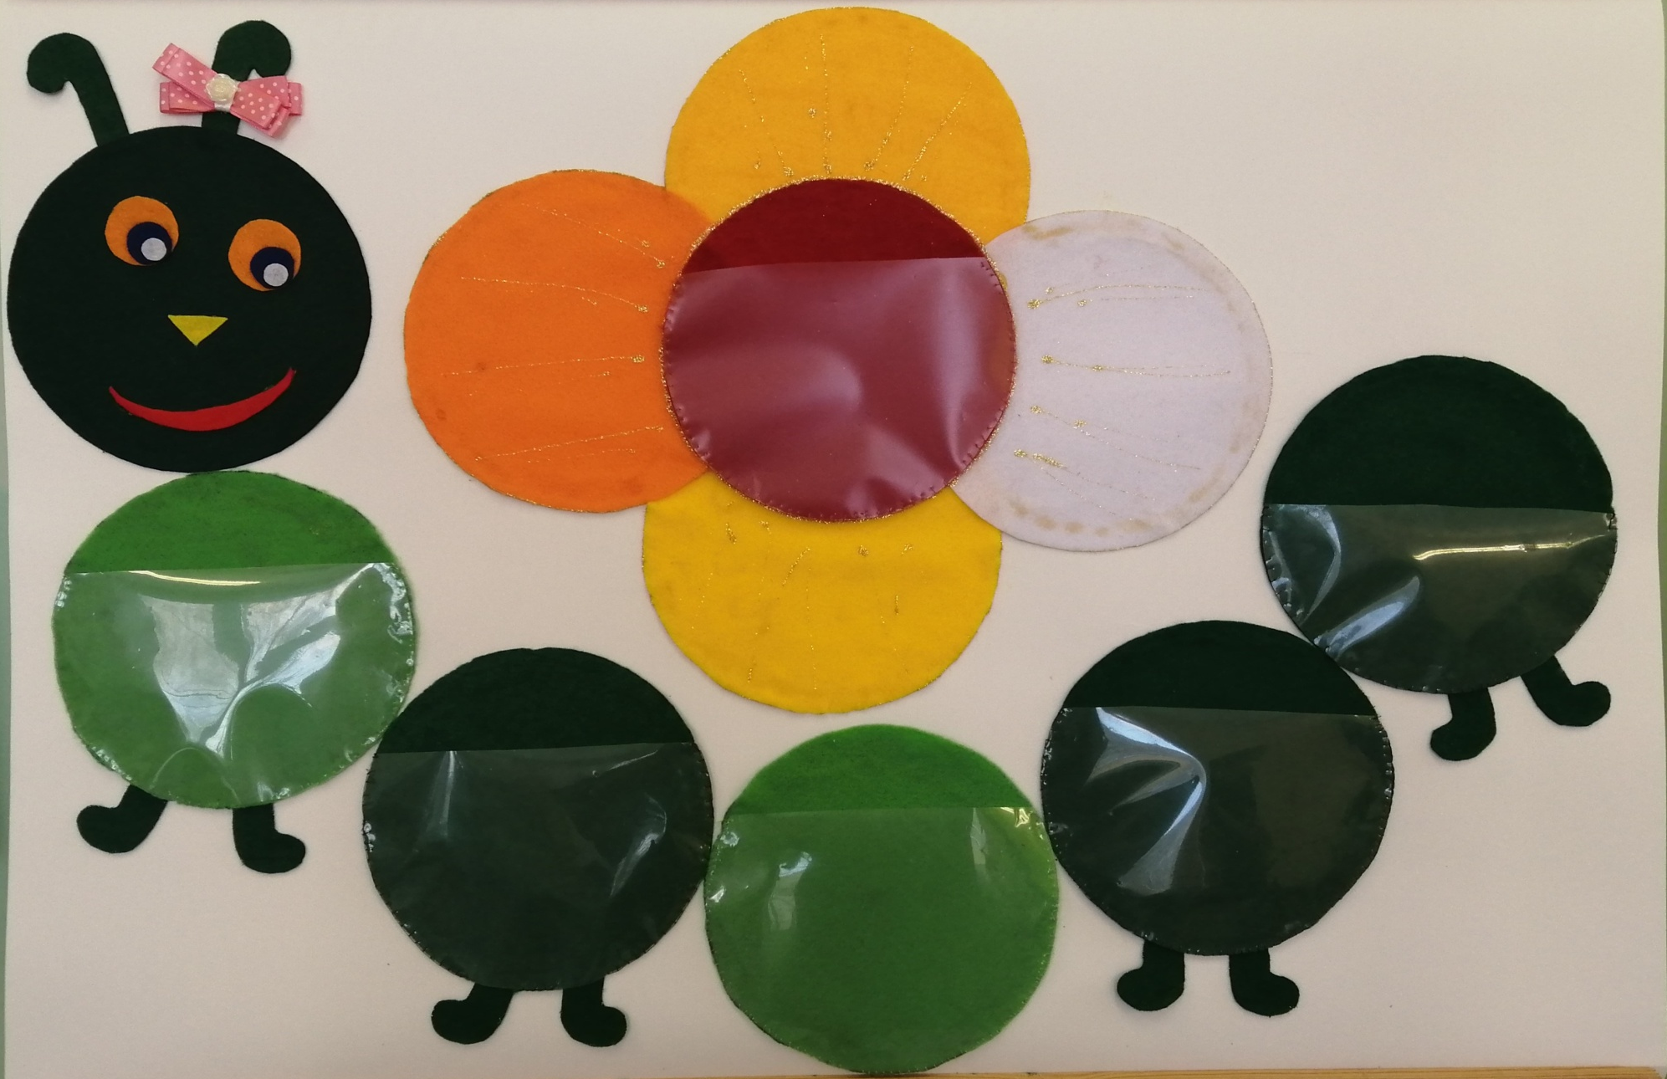
Дидактическое пособие «Занимательная гусеница»

Slide 5
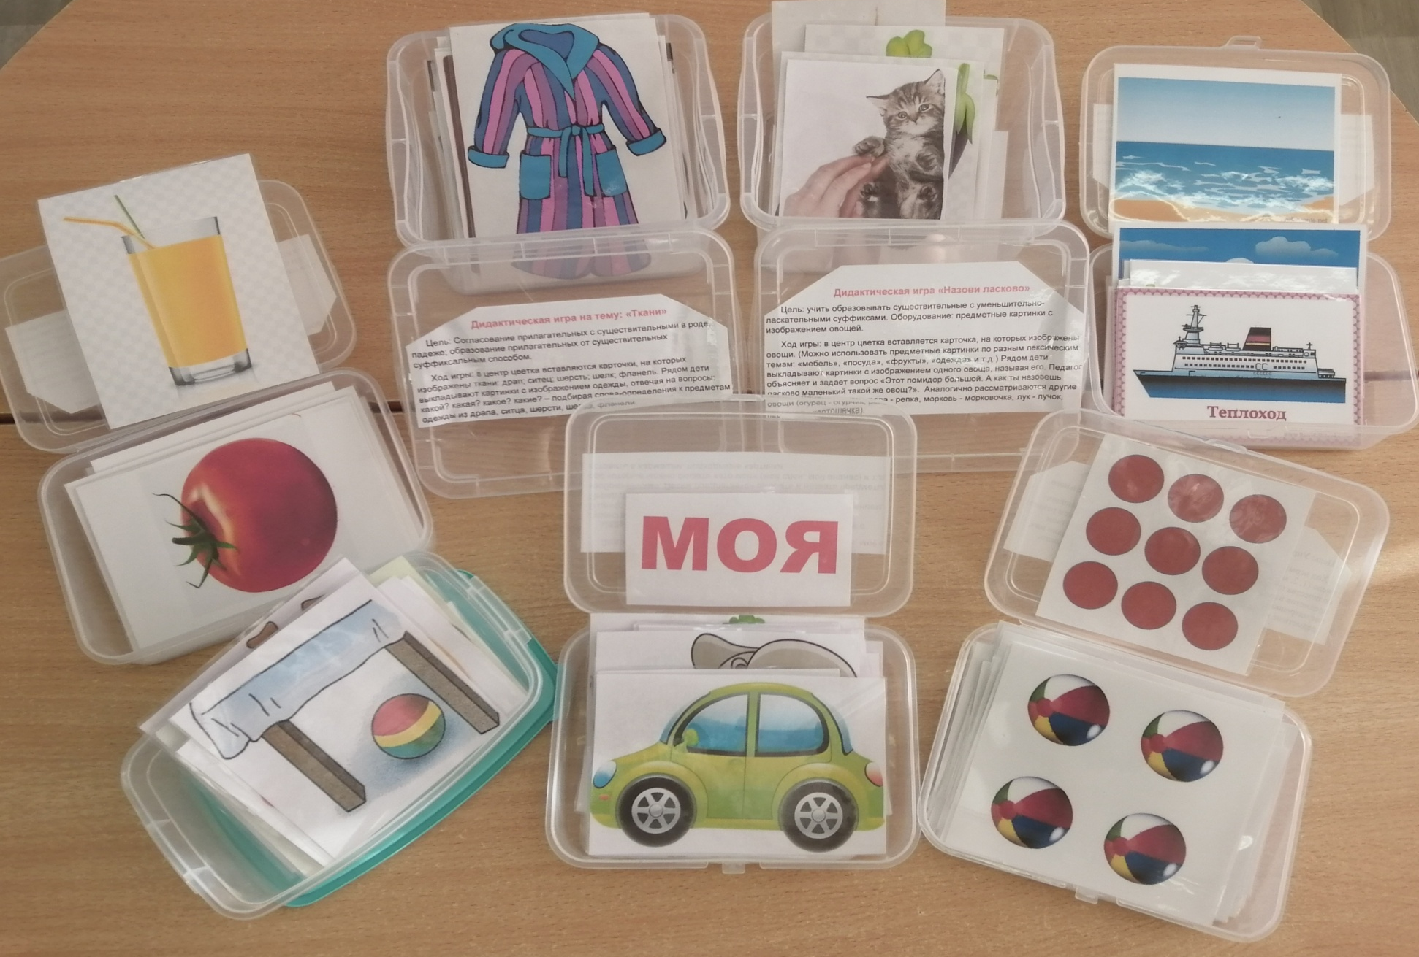
Дидактическое пособие «Занимательная гусеница»

Slide 6
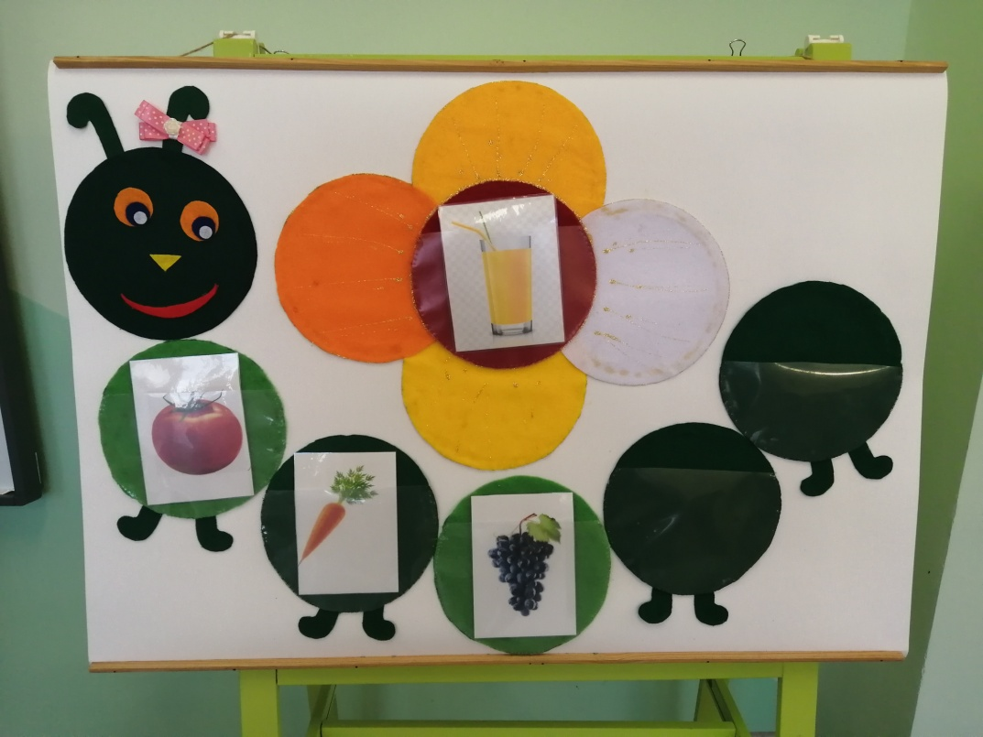
Дидактическая игра для детей младшего возраста
«Вкусное варенье», «Фруктовый сок», «Сладкая конфета»

Slide 7
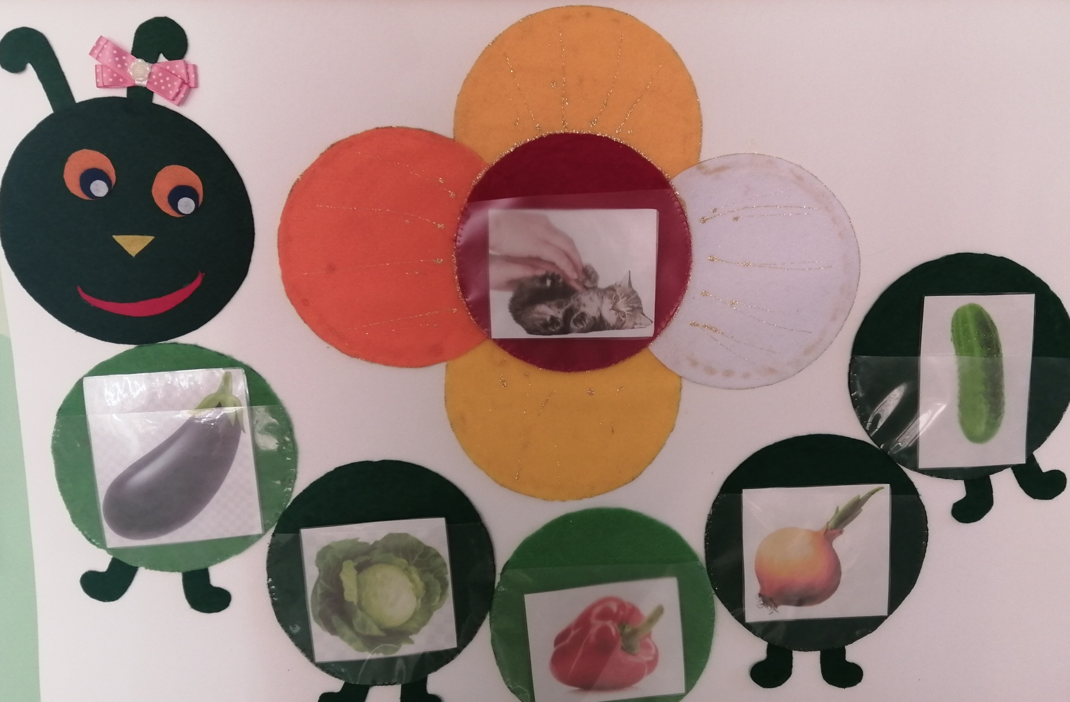
Дидактическая игра для младшего возраста
«Назови ласково»

Slide 8
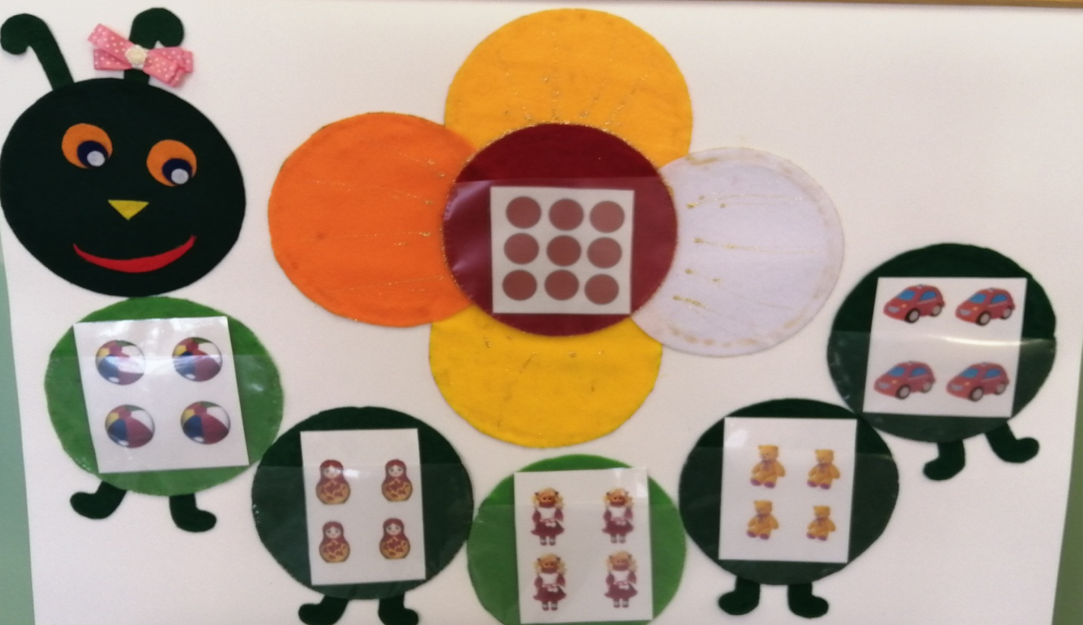
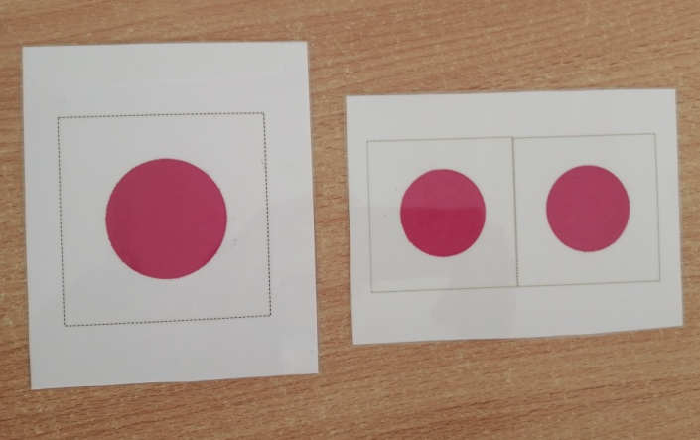
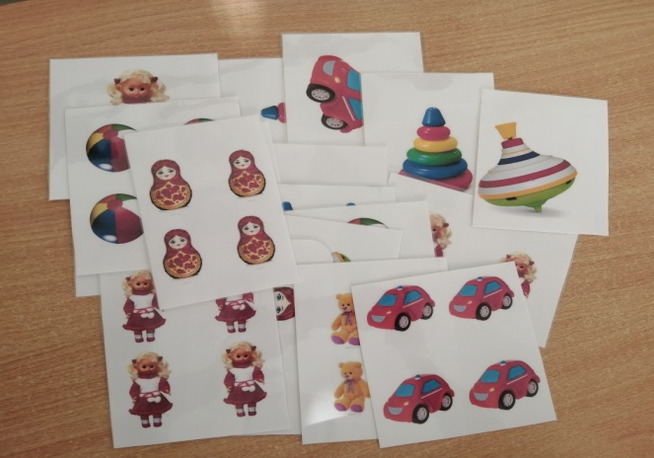
Дидактическая игра для детей младшего возраста
«Один, два, много»

Slide 9
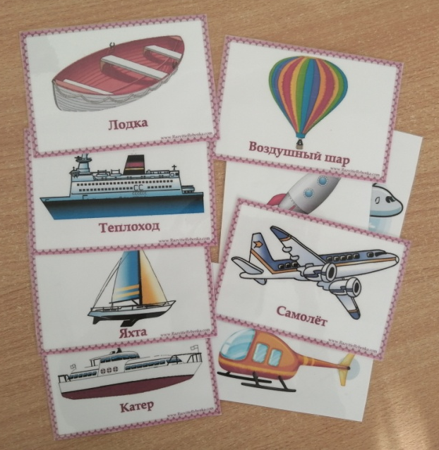
Дидактическая игра для среднего возраста
«Летит, плывет, едет»

Slide 10
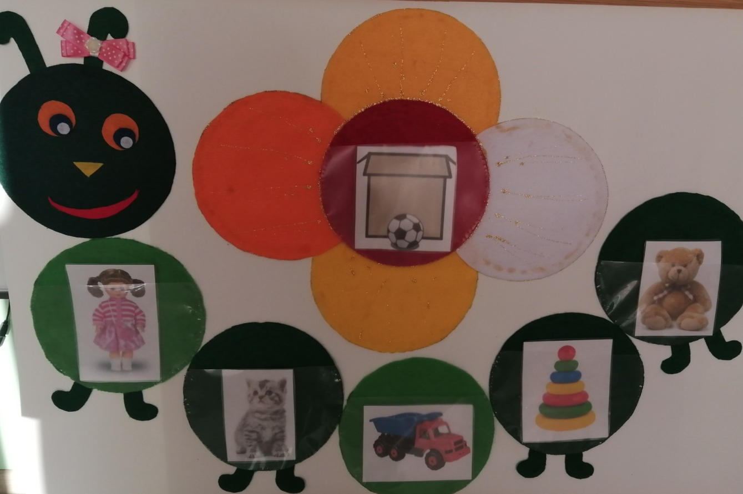
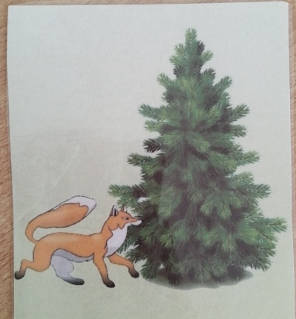
Дидактическая игра для среднего возраста
«Скажи правильно»

Slide 11
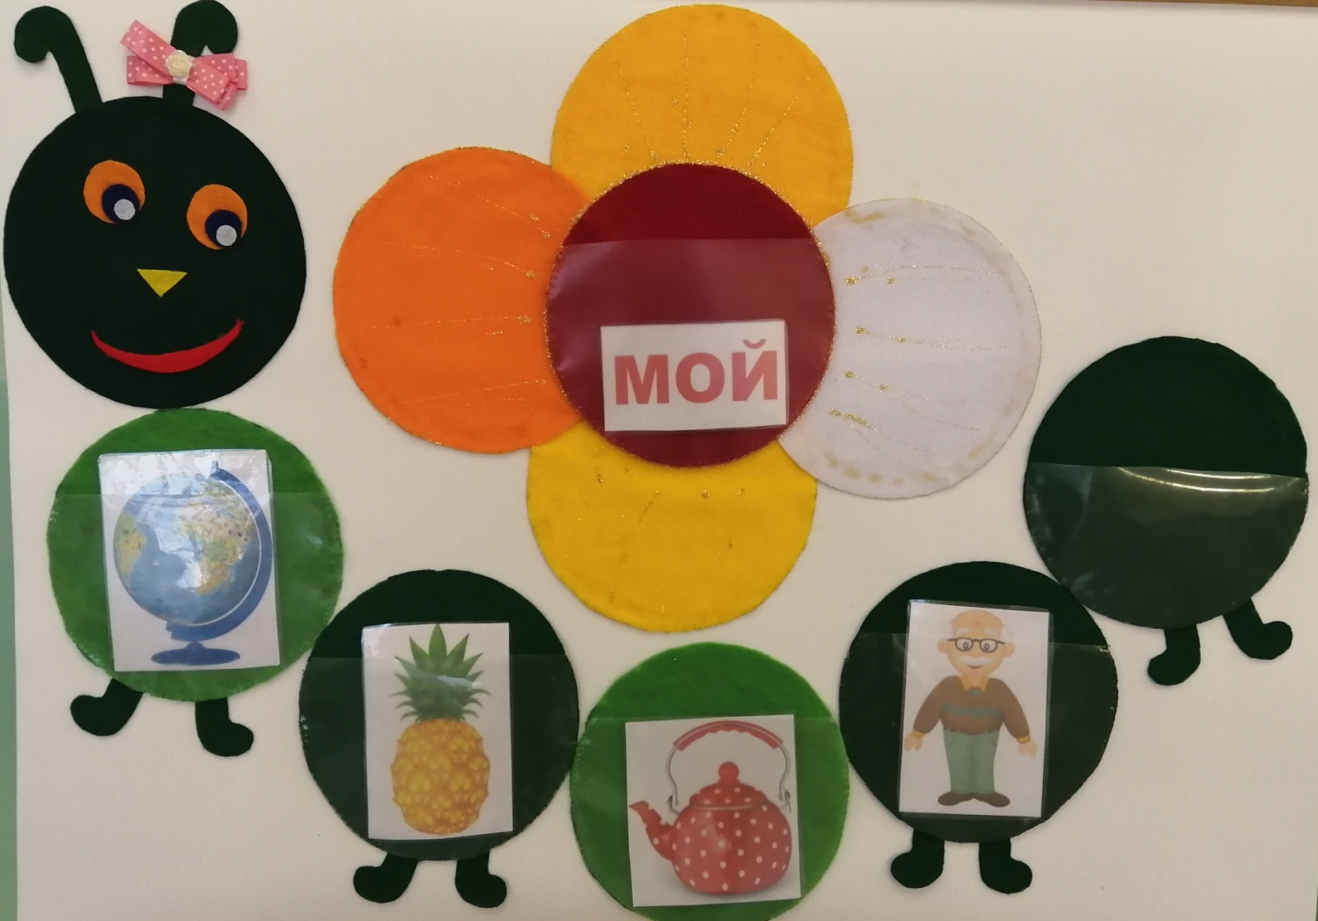
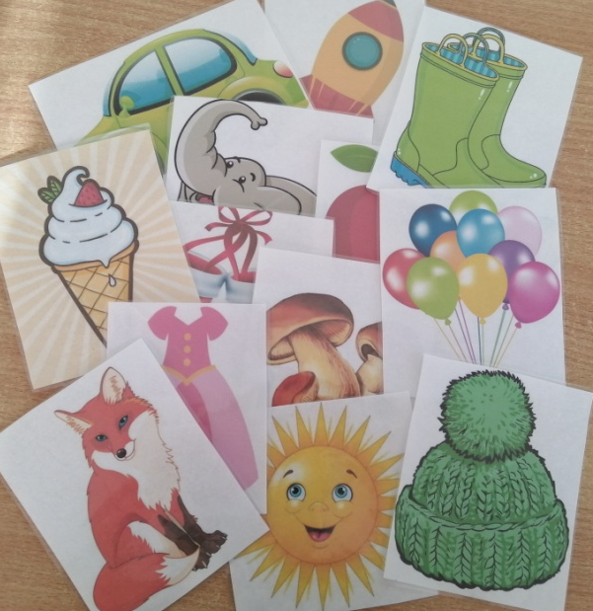
Дидактическая игра для старшего возраста
«Мой, моя, моё, мои»

Slide 12
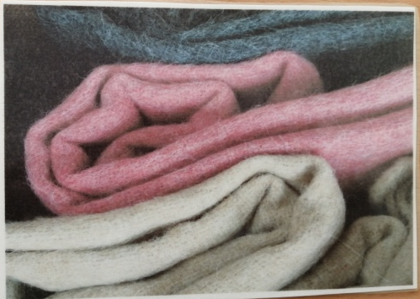
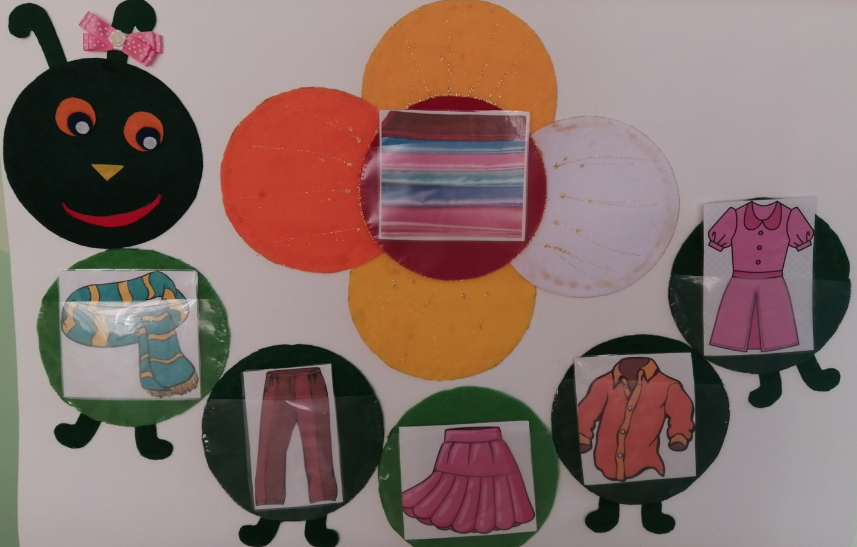
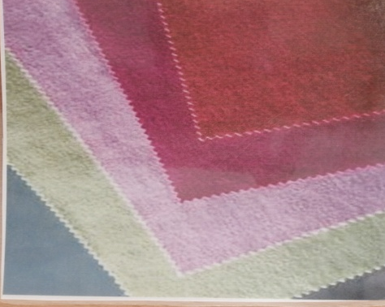
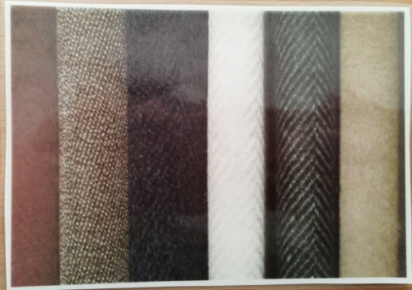
Дидактическая игра для старшего возраста
«Назови по виду ткани»

Slide 13
Спасибо за внимание!
Желаю
творческих
успехов!

